Slide 1



L’Hebdo pro
L’ESSENTIEL DE VOS INFOS MARCHÉ
Edition du 09/09/2022 – Semaine 36

Slide 2



sommaire
Votre actualité…
Une offre qui permet aux clients sans site marchand de digitaliser leurs encaissements en toute simplicité !
Cette nouvelle offre vient accompagner nos ambitions e-commerce
L’HEBDO PRO – Semaine S36 2022

Slide 3



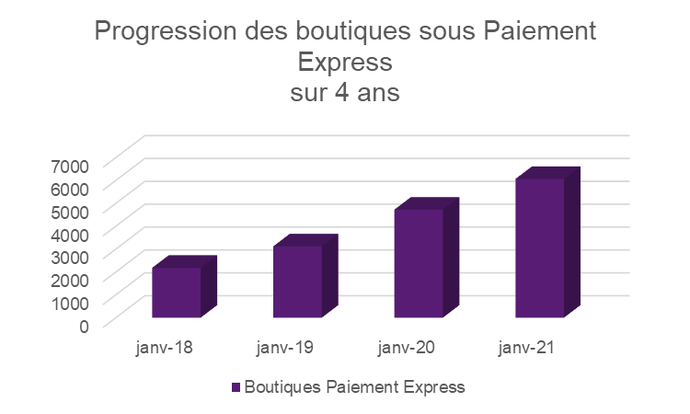







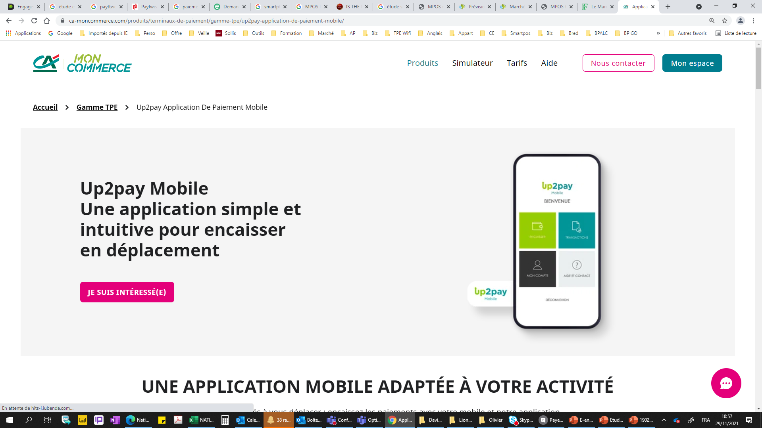


Contexte et enjeu
Tendances et développement du marché impliquant une évolution de nos offres
Tendances
Conséquences
Une offre BP qui rencontre un fort succès
Le paiement par le lien s’est donc rapidement développé ces dernières années avec des offres à destination des clients qui n’ont pas de site Internet :
Il permet au commerçant de générer un lien URL puis de l’adresser par email depuis un back-office.
L'acheteur qui reçoit ce lien par email, n'a plus qu'à cliquer sur le lien pour être redirigé sur une page de paiement sécurisé (pour payer un acompte, une facture etc.).
Généralisation de la carte bancaire.
Forte augmentation des paiements à distance (impact crise sanitaire)
6000
4700
Besoins d’alternatives aux chèques et espèces pour éviter les impayés et les contrefaçons de monnaie
2100
3100
+28%
+51%
+43%

Slide 4
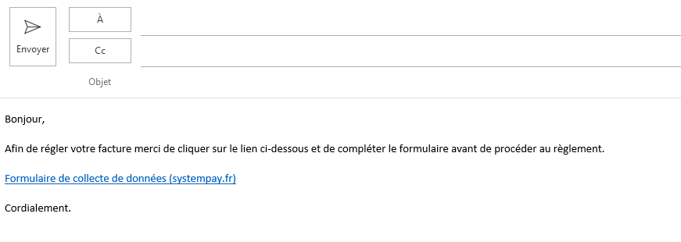

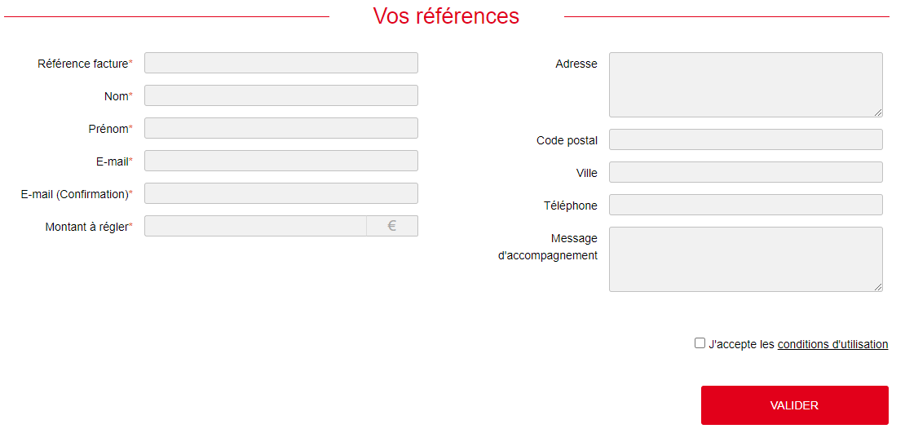
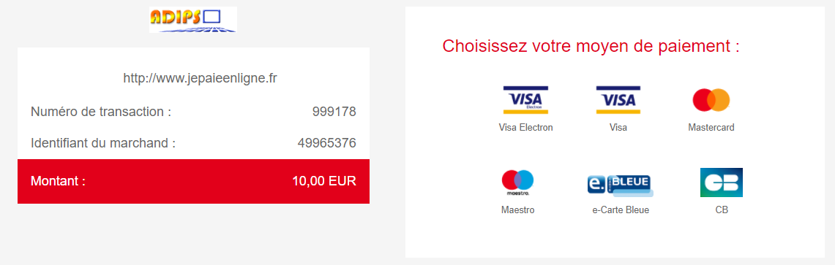
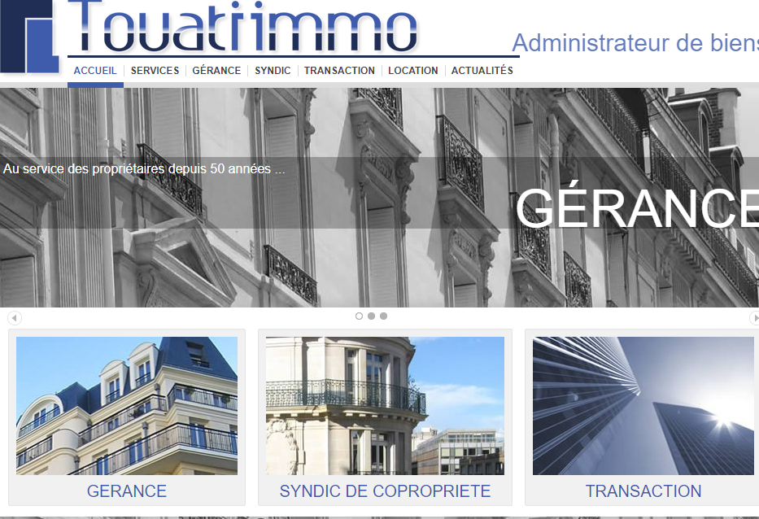

Necessité de faire évoluer l’offre actuelle JPEL
Notre offre actuelle JPEL, basée sur la mise à disposition d’un Formulaire de Collecte de Données ne répond plus complètement aux tendances du marché et évolue
C’est quoi déjà un Formulaire de collecte de données ?
C’est à ça que ça ressemble : Clic ici
Et je l’utilise comment ?
2 façons de l’utiliser détaillées ci dessous
1
Le marchand envoi un mail depuis sa messagerie personnelle ou un courrier sur lequel se trouve l’url (ou un lien) renvoyant vers le formulaire de collecte de données.
Jepaieenligne
Après avoir cliqué sur le lien, le payeur accède d’abord au formulaire de collecte de données (nom, prénom, adresse…cf. image ci-dessous)
Après avoir validé, le payeur accède à la page de paiement pour choisir son moyen de paiement et procéder au règlement
2
Le client se trouve sur le site web du marchand (ex : ici, un site de gestion de copropriété).
Il clique sur un lien renvoyant vers le formulaire.

Slide 5
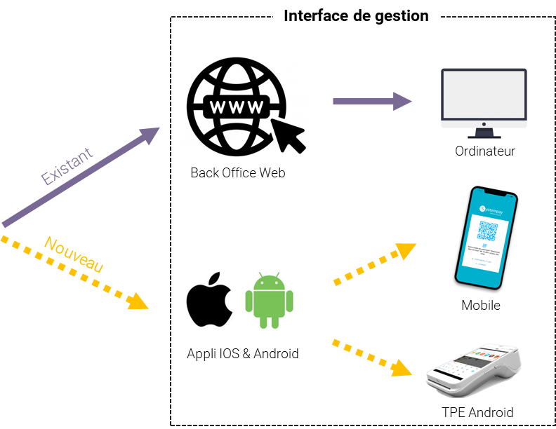

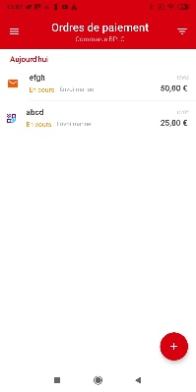

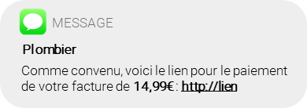
La nouvelle offre basee sur l’envoi d’un lien de paiement direct
Actuellement, le client peut disposer d’un push mail permettant d’envoyer un lien de paiement par mail qui s’initie sur ordinateur via le Back-Office Web. Cette fonctionnalité (option payante de JPEL) devient l’offre de base sur JPEL Express.
Nouveauté : Ce lien peut être adressé par SMS via un smartphone (IOS ou Android) ou un TPE Android.
Clients en mobilité
Vision commerçant
Push mail
Paiement par lien
Ex. avec l’appli smartphone
Vision client du client du commerçant

Slide 6

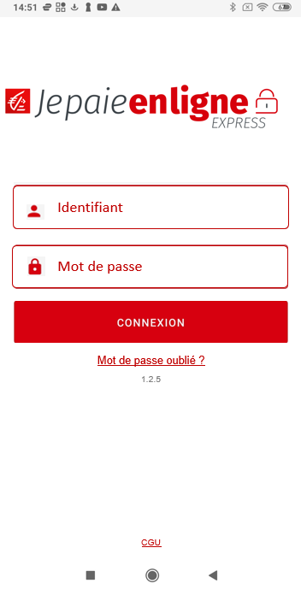
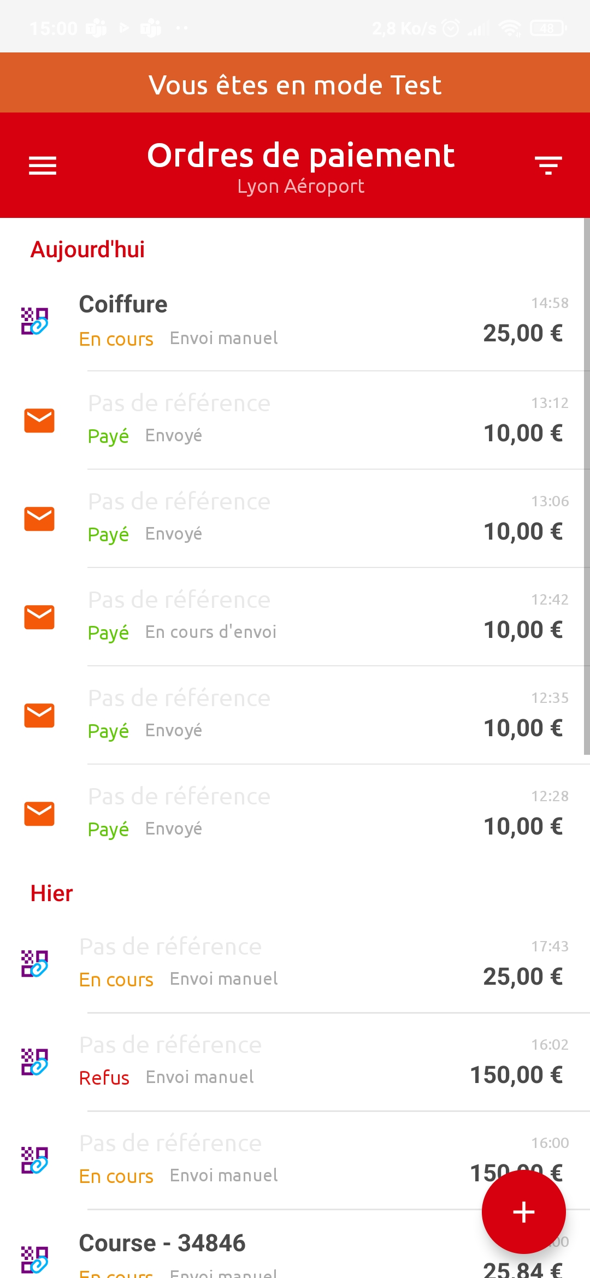
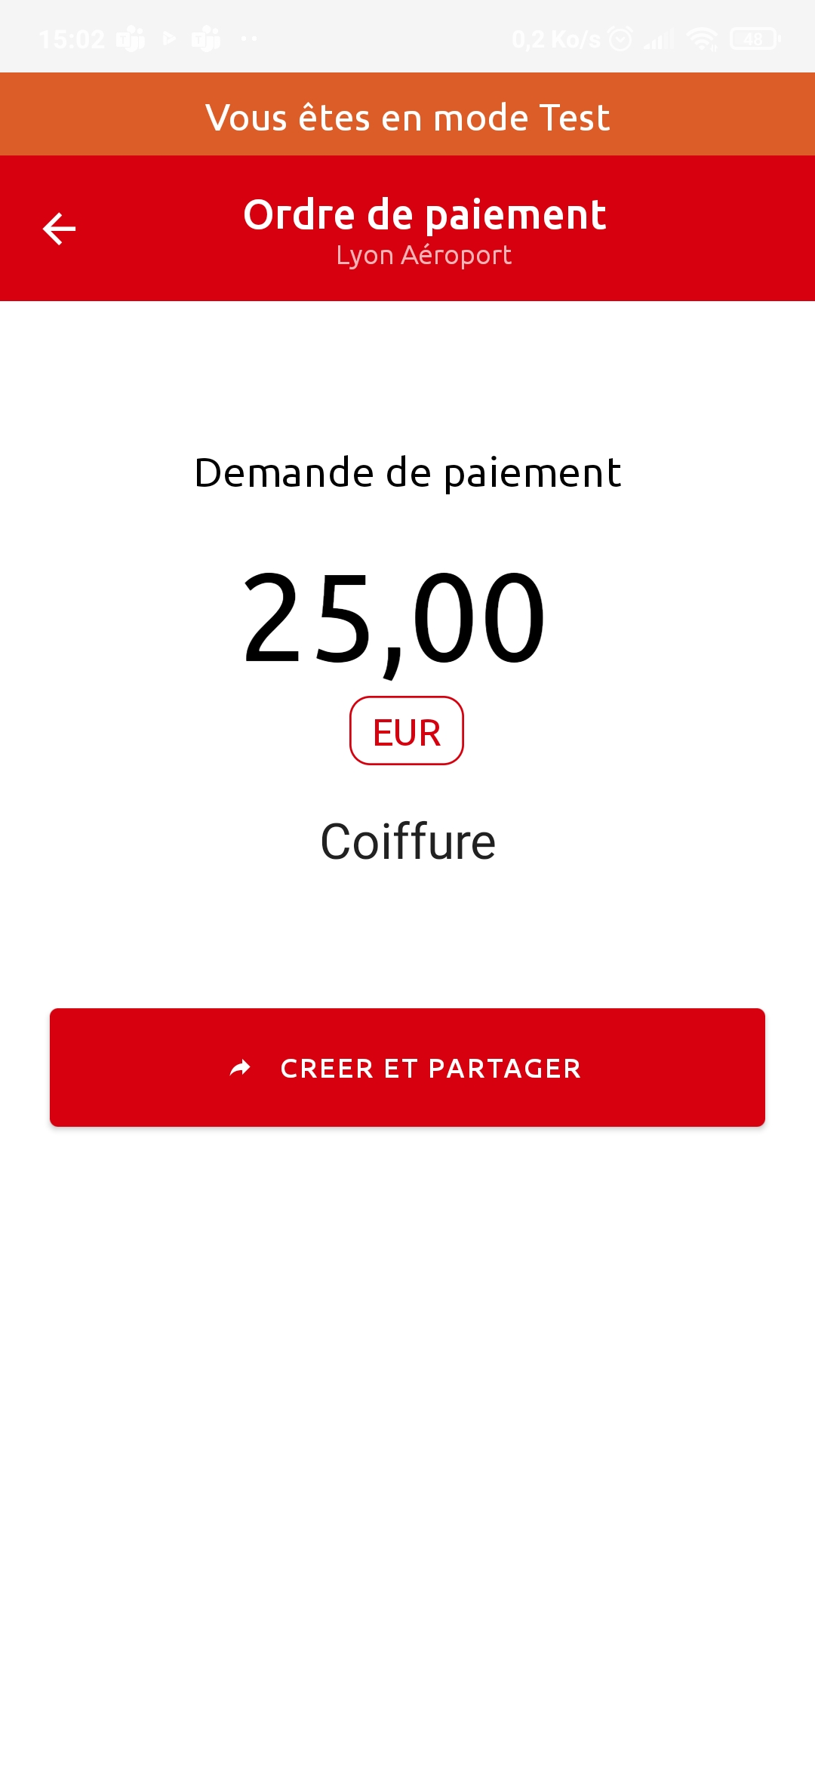
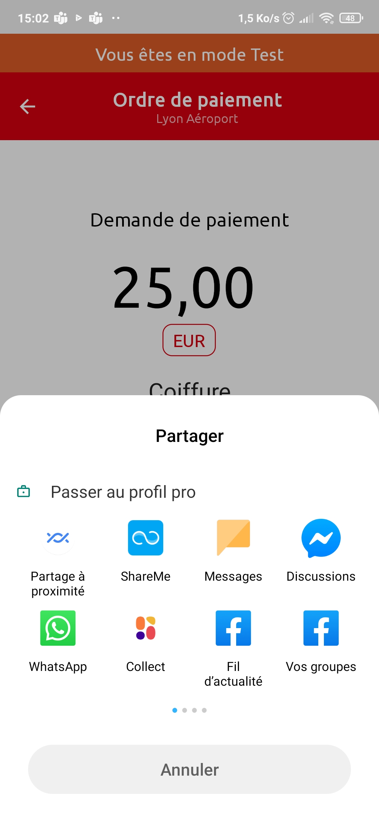
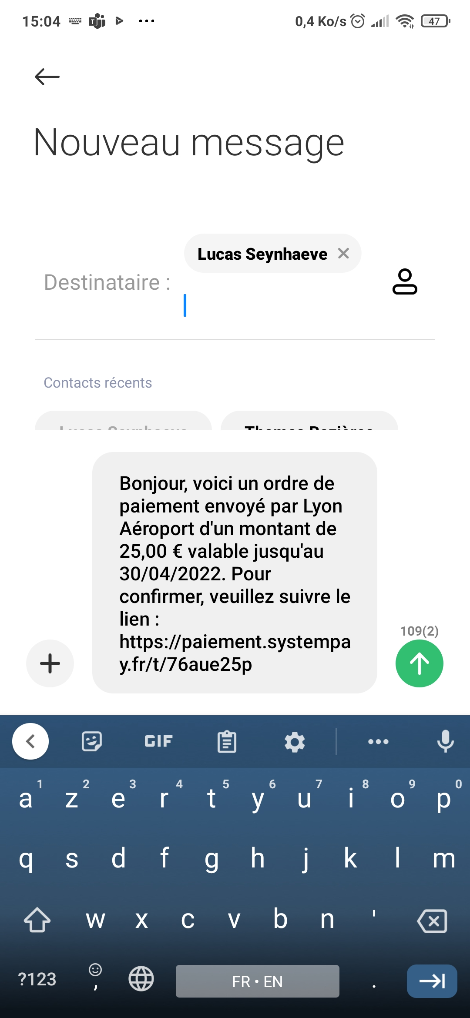
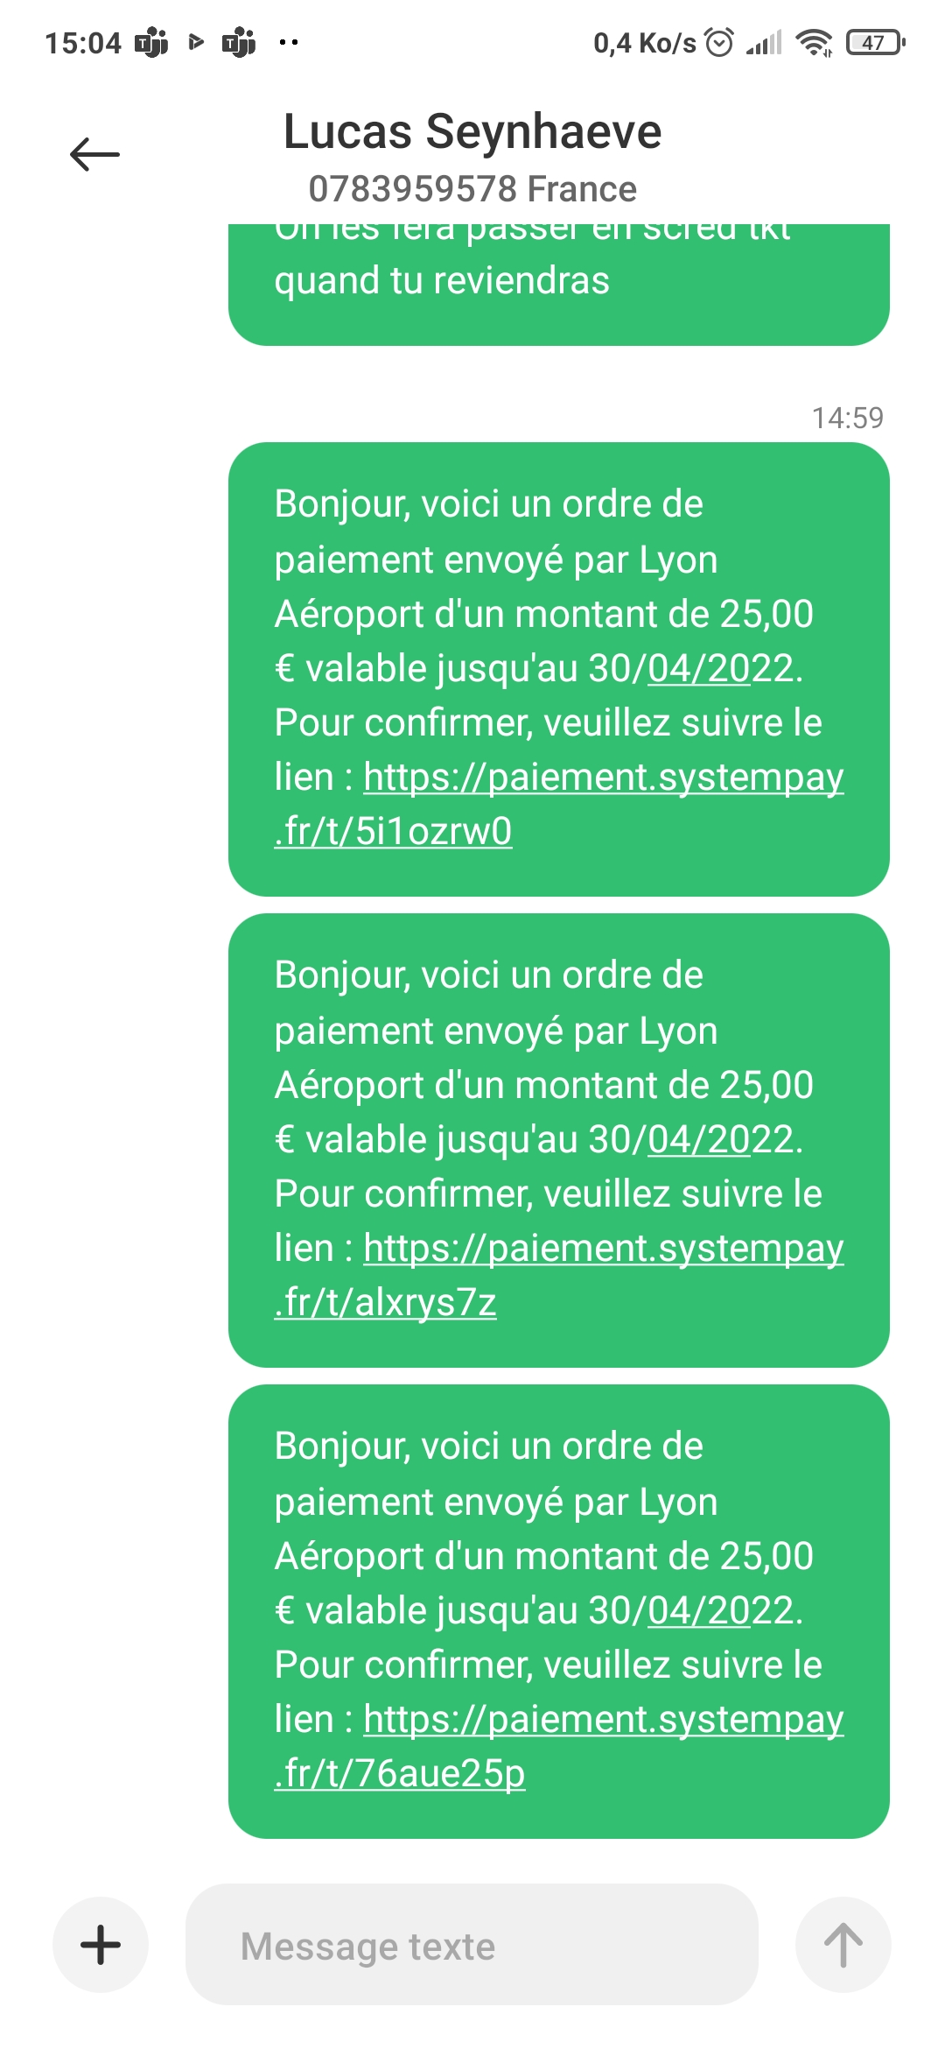



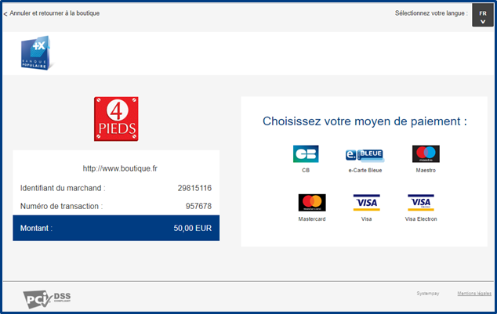
L’offre, les 3 parcours pour créer un lien de paiement
1. Le parcours utilisateur : sur l’application Smartphone
Je me connecte avec les login et mot de passe reçus par email
Le 1ER écran est l’historique des opérations
J’appuie sur le bouton
Je crée un ordre de paiement en saisissant le montant, un libellé (optionnel) et j’appuie sur « créer et partager »
Je le partage via le canal de mon choix. Exemple, un SMS via « Messages »
Je peux changer le texte d’accompagnement avant d’envoyer le SMS
Mon client reçoit un SMS avec le lien de paiement qui redirige vers la page de paiement
+
Pour chaque paiement : un e-mail de confirmation personnalisé au logo de la CE est adressé en temps réel à l’acheteur pour l’informer du détail du paiement

Slide 7
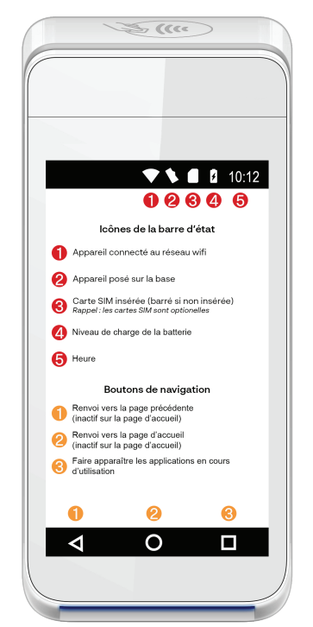
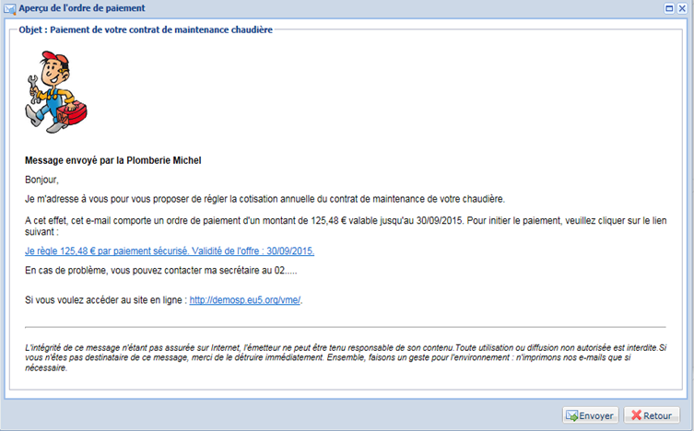
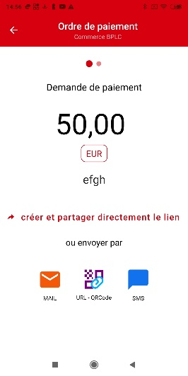
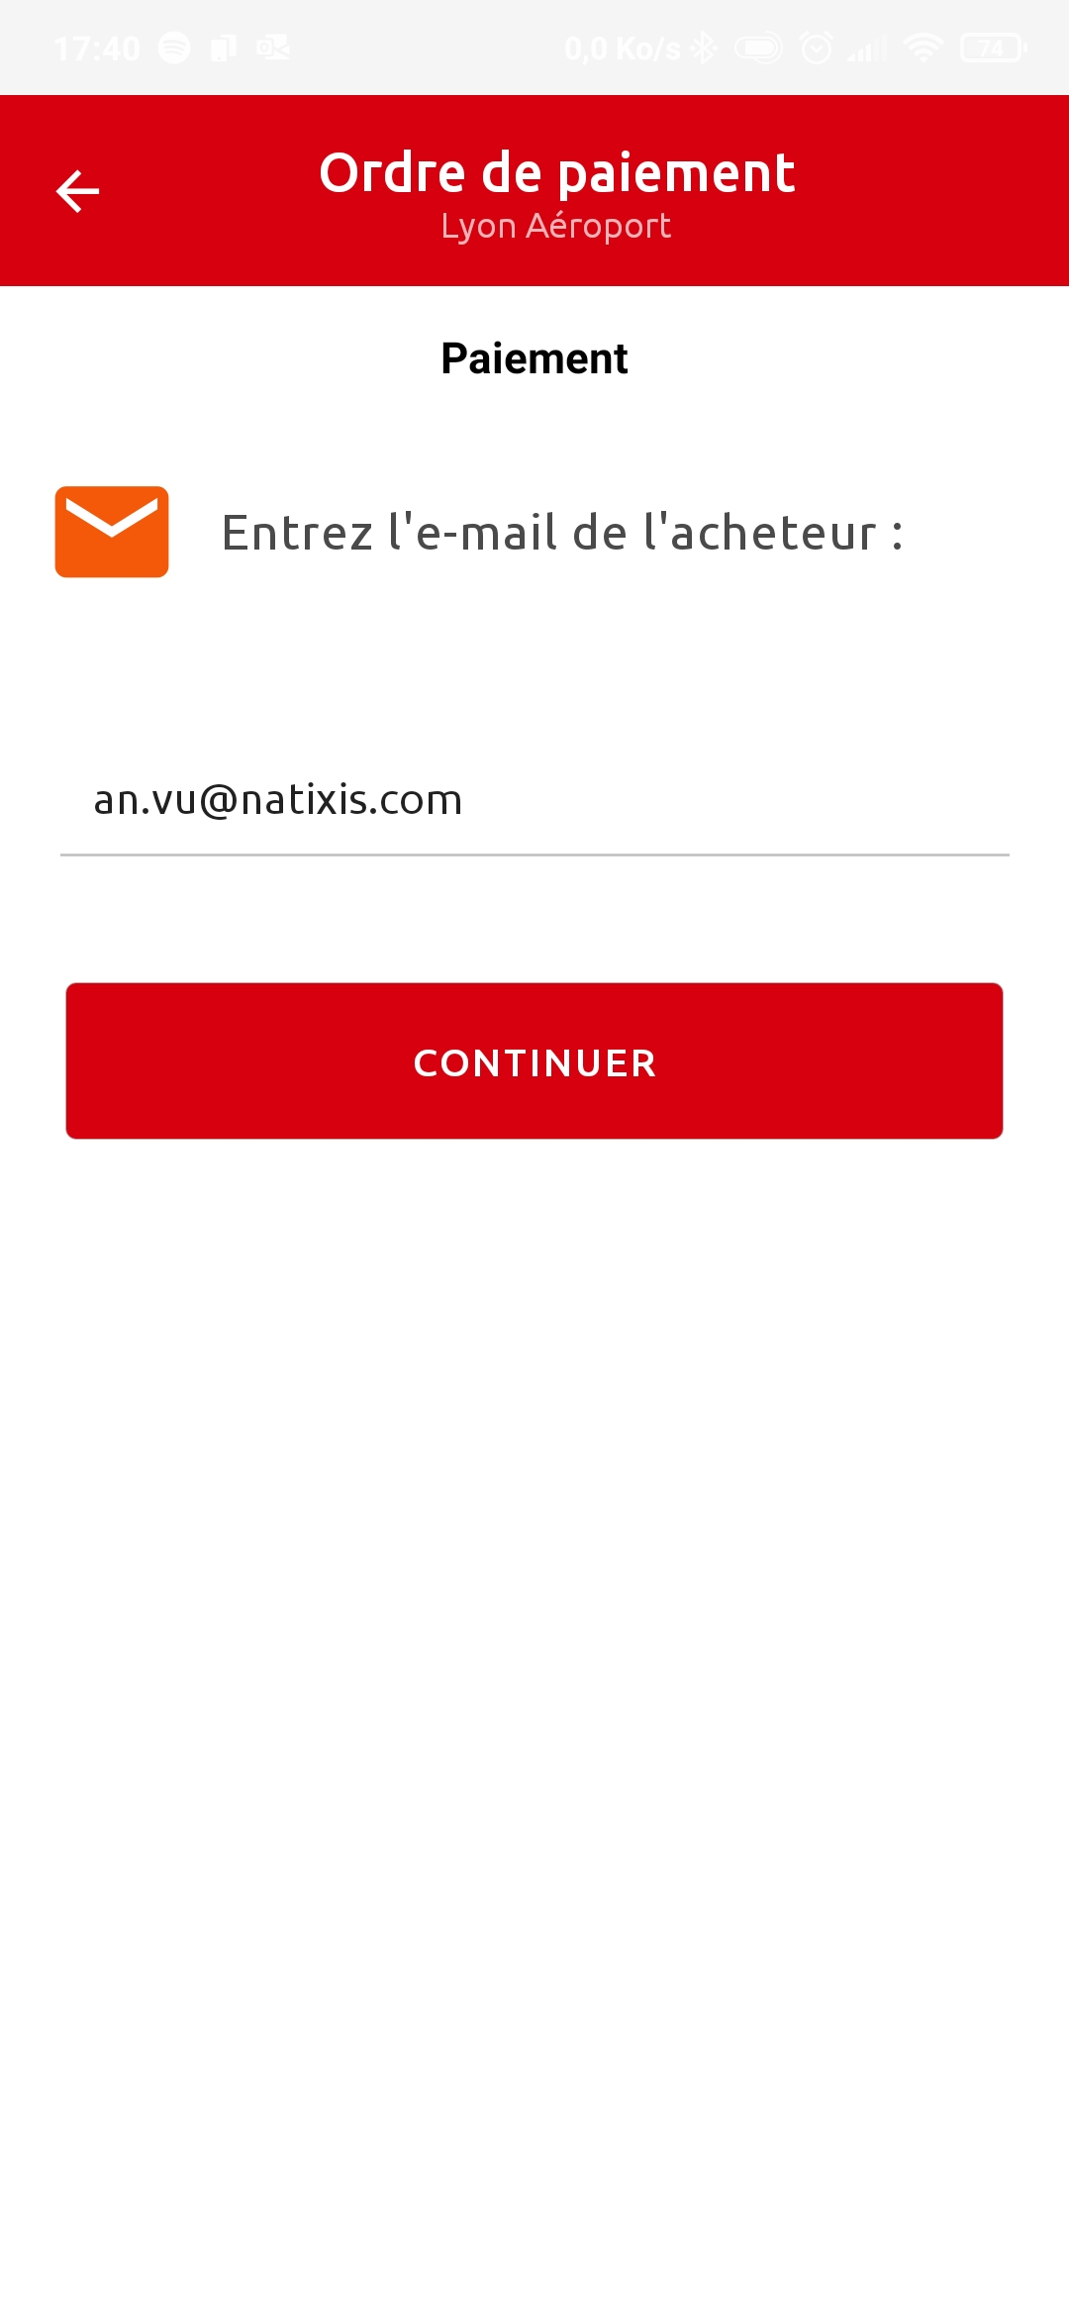
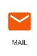

L’offre, les 3 parcours pour créer un lien de paiement
2. Le parcours utilisateur : sur le TPE Android
Coiffure
Mon client reçoit un email avec le lien de paiement qui le redirige vers la page de paiement
Le message est configurable dans le Back Office Web.
Je me connecte avec les login et mot de passe reçus par email
Le 1ER écran est l’historique des opérations
J’appuie sur le bouton
Je crée un ordre de paiement en saisissant le montant, un libellé (optionnel) et j’appuie sur « Mail »
Je saisis l’email de mon client acheteur
+
Envoi par canal email uniquement

Slide 8
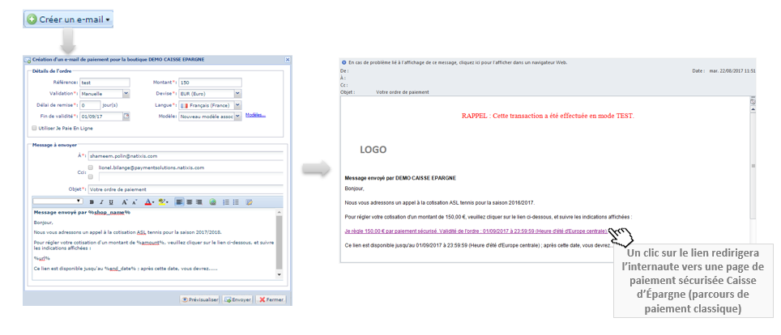
Reprise de l’existant
L’offre, les 3 parcours pour créer un lien de paiement
3. Le parcours utilisateur : sur le back office web
Je me connecte avec les login et mot de passe reçus par email
Je crée un ordre de paiement en saisissant le montant, une référence (optionnelle) et j’appuie sur « Mail »
Je saisis l’email de mon client acheteur
Je peux alimenter la partie message
*incluant le Pack Lancement

Slide 9
Les cibles et les cas d’usages
Clients en mobilité avec ou sans site marchand
Clients sédentaires avec ou sans site marchand
Usage ponctuel et / ou en mobilité
Usage régulier et sédentaire
Activités appétentes/équipées de VAD sur TPE
Entreprises unipersonnelles (artisans, indépendants, auto-entrepreneurs) ou TPE (Très Petites Entreprises), activité en mobilité, en BtoC…
Ex : paysagistes, taxis, coiffeurs, services légaux (liquidateurs judiciaires, huissiers), pompes funèbres, Professions libérales de santé en prestation à domicile…
Profil
PME, PEES, franchises, et toutes activités sédentaires en bureau…
Fleuristes, traiteur, restauration en livraison…
Caractéristiques
Faibles volumes de transaction + une relation personnalisée avec leurs clients
Transactions régulières, activité sédentaire + une relation formelle et industrialisée
Possède un TPE pour des paiements en proximité et un contrat VAD* pour des prises de commande à distance (au téléphone par ex)
Besoins
Simplicité, rapidité et économiquement accessible.
Pour les paiements d’acomptes et de factures
Traitement sur une interface ordinateur (pour faciliter le traitement de plusieurs envois de liens à la suite)
Pour les paiements de factures
Pouvoir encaisser des acomptes à distance tout en acceptant les paiements sur TPE
Envoi du lien via l’App IOS/Android
sur smartphone
Envoi du lien via l’ordinateur (Back office web)
Envoi du lien via l’appli TPE Android*
* Contrairement à la VAD sur TPE, ici le commerçant sera en mode VADS cad avec un paiement garanti

Slide 10

Synthese
Vue synthétique
 | JPEL | JPEL EXPRESS
Fonctionnalité en standard | Formulaire de collecte de données Paramétrage du formulaire A partir du back office web Systempay 2 possibilités pour la mise à dispo Accès par le site vitrine du client par un lien Envoi par le client de l’url du formulaire depuis sa messagerie mail | Lien de paiement 3 possibilités pour la création A partir du back-office web Systempay A partir de l’application sur smartphone A partir de l’application sur TPE Android 2 possibilités pour l’envoi du lien : A partir de Systempay si création sur PC et TPE android Par les canaux du smartphone (sms, gmail, wechat…) si création via l’app smartphone
En Option | Lien de paiement (Option Push Mail) Création d’un lien de paiement par le BO web Systempay Envoi par mail via Systempay ou via messagerie du commerçant Liste non-exhaustive | Mise à disposition d’un formulaire de collecte de données Cartes privatives
IMPORTANT : la mise en marché de JPEL Express s’accompagne, pour le Marché des Professionnels, de l’arrêt de la commercialisation de JPEL (le stock des détenteurs de JPEL ne sera, quant à lui, pas impacté).
Côté BDR, les offres JPEL et JPEL Express seront toutes deux disponibles à la souscription

Slide 11
La tarification
Une tarification préconisée adaptée aux clients :
50 € HT de frais de mise en place
5 € HT par mois d’abonnement sans engagement
13 centimes par transaction + Commissions monétique
Les Options proposées :
Le formulaire de collecte de données devient une option et est facturé 10 € HT de + par mois
Les cartes privatives* : 5€ HT/mois
L'activation de cette option permettra d’accepter toutes les cartes privatives disponibles.
* AMEX, PayPal…
Fin de la commercialisation de Jepaieenligne Pro (150€ HT de setup et 15€ HT par mois avec formulaire de collecte de données en standard dans l’offre) pour la BDD.
Le stock n’est pas impacté

Slide 12




LE process de distribution
Back-Office Web
NOUVEAU :
Appli IOS & Android
www.
Via Monexpert
Le CA pro détecte le besoin en e-encaissement et décide de passer le relai à un expert pour la vente et la contractualisation.
Il saisit un lead e-commerce sur Monexpert
L’expert de Leadexpert appelle le client, vend l’offre et la contractualise.
Un mail est envoyé au client avec les identifiants à utiliser pour se connecter à son back office marchand.
Par le conseiller directement
Les solutions Régionales traitent la demandeMyflow, transmettent le contrat au client et valident le contrat lorsqu’il est signé
Un mail est envoyé au client avec les identifiants à utiliser pour se connecter à son back office marchand.
Le CA pro détecte le besoin en e-encaissement et fait la vente.
Il saisit le bon de commande Myflow et complète la fiche de renseignement JPEL Express
Process détaillés : clic ici

Slide 13
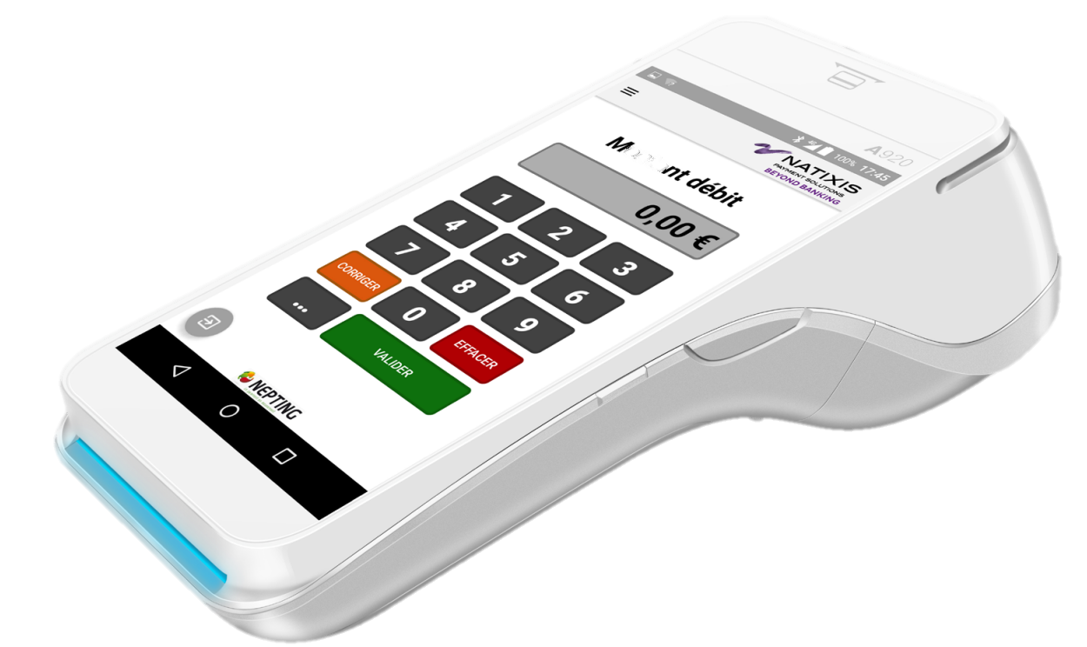


LE process de distribution pour un tpe android
NOUVEAU :
TPE Android
Back-Office Web
NOUVEAU :
Appli IOS & Android
Par le conseiller directement
www.
Il saisit 2 bons de commande Myflow.
Le premier pour mettre en place le contrat JPEL express.
Le second pour :
Le TPE,
Les contrats monétiques (proxi et sans contact),
le logiciel JPEL Express,
Le CA Pro vend un TPE android et détecte un besoin d’encaissement à distance. Il vend le service JPEL Express intégrant l’application TPE.
Les solutions Régionales traitent les Myflow, transmettent les contrats au client et les valident une fois signés.
Un mail est envoyé au client avec les identifiants à utiliser pour se connecter à son back office marchand.
Le service installation TPE appelle le client et livre celui-ci (l’application est pré-installée)
Process détaillés : clic ici

Slide 14

PARticularite lclf
KYC
Contrôle CA du client :
Si le CA prévisionnel sur le contrat Jepaieenligne EXPRESS > 1M d’€/an
Le contrat Jepaieenligne EXPRESS peut être créé pour le commerçant
Parallèlement et afin d’assurer une maitrise de risque efficace, un mail d’information doit être transmis à l’équipe Fraud Management Merchants à l’adresse
np-lclf-commercants@natixis.com en précisant :
Le numéro de contrat,
Le SIRET
Le MCC et/ou le code APE
Le Chiffre d’affaire prévisionnel,
L’URL du commerçant (si présence d’un site internet)
Cette action doit être réalisée à l’ouverture de chaque contrat répondant aux critères ci-dessus.
Les modalités de mise en œuvre de ce process sont laissées à la discrétion des Caisses d’Epargne selon leur organisation interne.

Slide 15
Documentation
Retrouvez la documentation et les liens concernant
Lien vers la présentation complète : clic ici
Lien vers les process de souscription : clic ici
Lien vers la fiche de recueil d’informations JPEL Express : clic ici
Lien vers la fiche produit client: clic ici
Lien vers la note d’information : clic ici
L’HEBDO PRO – Semaine S36 2022

